Slide 1
TCP模擬實驗
教材製作:
洪婷婷
李青芬
施宗佑
中興大學 資科所 NMLAB

Slide 2
Outline
簡介TCP的概念
TCP各版本的差異
trace-all 的記錄格式
TCP各版本的實驗
中興大學 資科所 NMLAB

Slide 3
TCP傳送過程
TCP在傳送端與接收端之間建立一個網路連線。
將要傳送的訊息分割成數個封包，依照封包編號依序傳送出去。
當接收端收到一個封包時，會回傳一個ACK給傳送端以表示封包已被收到。
TCP的傳送端藉由接收到的ACK來確認之前所送出的封包是否被收到。
中興大學 資科所 NMLAB

Slide 4
TCP的訊息傳送過程
1.建立連線請求
SYN
SYN+ACK
回復連線請求
連線成功
ACK
2.依序傳送封包
DATA
3.收到封包,回傳ACK
ACK
4.確認封包被收到
中興大學 資科所 NMLAB

Slide 5
TCP擁塞控制簡介
(congestion window,簡稱cwnd)以控制允許封包被送到網路上的數量。
在訊息傳送過程中，TCP進行擁塞控制以避免因為傳送的太快而使得網路發生擁塞的情形。
中興大學 資科所 NMLAB

Slide 6
擁塞控制的基本方法 1/4
主要分為三方法：
1.slow-start
2.fast retransmission
3.fast recovery
中興大學 資科所 NMLAB

Slide 7
擁塞控制的基本方法 2/4
TCP在調整傳送端的傳送速度時，以slow-start threshold(簡稱ssthresh)與cwnd的值來區分slow-start phase和congestion avoidance phase。
cwnd(t+t_{r})
slow-start phase:
cwnd(t)+1, if cwnd(t)<ssthresh;
congestion avoidance phase:
cwnd(t)+1/cwnd(t),if cwnd(t)>=ssthresh;
中興大學 資科所 NMLAB

Slide 8
擁塞控制的基本方法 3/4
當cwnd的值小於ssthresh時，TCP處於slow-start phase。
每收到一個ACK，cwnd的值+1，因為每經過一個RTT時間，cwnd的值為上一個RTT時的cwnd值的2倍。
此時的cwnd以2的指數的方式增加。
中興大學 資科所 NMLAB

Slide 9
擁塞控制的基本方法 4/4
當cwnd的值大於ssthresh時，TCP處於congestion avoidance phase。
每經過一個RTT時間，cwnd的值才會增加一個segment，以避免cwnd增加太快而導致封包遺失。
此時的cwnd以線性的方式增加。
中興大學 資科所 NMLAB

Slide 10
slow-start
若偵測到封包遺失或timeout時，則
  TCP的傳送端會將ssthresh設為發生擁塞時的cwnd/2值
  cwnd值設為1
  重送遺失的封包
中興大學 資科所 NMLAB

Slide 11
網際網路壅塞演算法之範例
cwnd
9
發生封包遺失
8
cwnd=cwnd+1/cwnd
7
6
線性成長
指數成長
5
4
3
ssthresh=cwnd*1/2
2
指數成長
1
cwnd=cwnd+1
1
2
3
4
5
6
7
8
9
10
11
12
round
中興大學 資科所 NMLAB

Slide 12
Acknowledgment的機制
TCP的傳送端利用ACK來確認封包是否被接收端收到。
接收端會根據封包的號碼傳回一個ACK，並觸發傳送端再送出新封包，此機制稱”self-clocking”。
若收到非連續的封包時，接收端會回傳與先前傳送的幫包號碼相同的ACK，稱為重複的ACK(duplicate ACK)。
中興大學 資科所 NMLAB

Slide 13
TCP Tahoe 1/2
Tahoe具備TCP的基本架構
  slow-start
  重傳遺失封包
  fast retransmit
中興大學 資科所 NMLAB

Slide 14
TCP Tahoe 2/2
fast retransmit 使用duplicate ACK做為重送封包的依據。
若傳送端收到3個duplicate ACK會將封包視為遺失，不待timeout便立即重送。避免slow-start機制產生(ssrhresh=cwnd/2，cwnd=1)。
中興大學 資科所 NMLAB

Slide 15
TCP Reno 1/2
修改Tahoe演算法並加上Fast Recovery的機制。
Reno在使用Fast retransmit後，再使用fast recovery機制：
  ssthresh設為cwnd/2
  重送遺失封包後
  cwnd=ssthresh+3
中興大學 資科所 NMLAB

Slide 16
TCP Reno 2/2
在fast retransmit phase，當收到duplicate ACK，Reno還可以使用self-clocking的機制繼續送出新的封包以提高link的使用率。
若封包遺失的情形能夠在不需使用timeout retransmit的情況下就將之回復，那麼Reno在收到duplicate ACK後就會進入congestion avoidance。
中興大學 資科所 NMLAB

Slide 17
Tahoe v.s. Reno
 | Tahoe | Reno
封包遺失時 | ssthresh=cwnd/2 cwnd=1 重新進入slow-start phase | ssthresh=cwnd/2 cwnd=ssthresh+3 進入congestion avoidance phase
 | 平均吞吐量比較差 | 平均吞吐量比Tahoe佳
中興大學 資科所 NMLAB

Slide 18
TCP NewReno 1/3
NewReno由Reno延伸而來，修改了TCP Reno裡的Fast recovery演算法。
在Reno中，遇到有封包遺失時，得等到duplicate ack時，才開始重傳封包，並開始fast recovery。
中興大學 資科所 NMLAB

Slide 19
TCP NewReno 2/3
若收到partial ack時就會結束fast recovery，但會造成只傳送部分已遺失的封包，仍有許多封包該傳卻未傳，並且必須等到timeout後才能再重傳封包，使得傳輸效能大大降低。
註：partial ack的ACK碼較之前收到的ACK大，但比稍早已送出的封包號碼小。
中興大學 資科所 NMLAB

Slide 20
TCP NewReno 3/3
在NewReno中，不會因為收到Partial ack時結束Fast recovery，傳送端會繼續重送封包，直到所有的遺失的封包都重送後才結束Fast recovery，不需等到timeout就能將所有的封包傳送。
此版本大大改善因等待timeout才能重送封包時的效能降低，並且能持續傳送新的封包增加使用率。
中興大學 資科所 NMLAB

Slide 21
TCP SACK
SACK也是從TCP Reno延伸的版本，它改善了在NewReno裡一個RTT時間只能重傳一個封包的缺點。
在SACK中，新加入一個SACK option，會將接收端裡已收到的封包範圍回傳給傳送端，其範圍間隔就是遺失的封包，故傳送端便可知道哪些封包遺失，並重傳此遺失的封包，所以可以在一個RTT時間內重送一個以上的封包。
中興大學 資科所 NMLAB

Slide 22
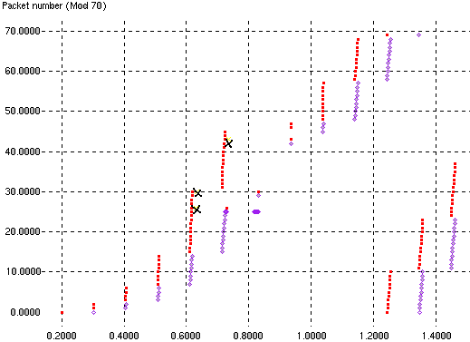
NewReno例圖
圖中以NewReno版本來傳送封包，當收到partial ack時不會立刻結
束Fast Recovery，而會retransmit遺失的封包，直到所有封包傳完
為止。
中興大學 資科所 NMLAB

Slide 23
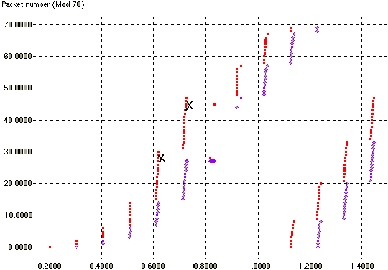
SACK例圖
Retransmit
第 45號封包
Retransmit
第28號封包
圖中以SACK版本來做傳送封包時當發現有封包遺失時會
在一個RTT時間內重送好幾個已遺失的封包，解決在
NewReno只能在一個RTT時間內傳送一個封包的缺點。
中興大學 資科所 NMLAB

Slide 24
TCP Vegas
使用RTT測量網路狀況的壅塞控制演算法，藉由比較預期的效能和實際的效能以決定是否增加或減少壅塞視窗的值
  RTT(Round-Trip Time)：
  封包被送出，到接收到該封包ack的時間
中興大學 資科所 NMLAB

Slide 25
TCP Vegas
三種增加傳送的吞吐量並減少封包遺失：
  新的重送機制
  新的壅塞避免機制
  修改slow-start phase
中興大學 資科所 NMLAB

Slide 26
新的重送機制
當收到一個重覆ACK時，便會特別去檢查
RTT是否有大於Timeout，若有，則不用
等待有3個重覆的ACK，就直接重送。
中興大學 資科所 NMLAB

Slide 27
新的壅塞避免機制
Diff=expected-actual=
When baseRTT=minimum of all measured RTT
linearly increases during nextRTT, Diff<α
Congestion window= linearly decreases during nextRTT, Diff>β
unchange, α<Diff<β
Diff的值即是連線路徑bottleneck的佇列長度，該版本的tcp主要希望將佇列長度維持在α與β之間，並依據Diff來調整slow start threshold
Window size
baseRTT
Bytes transmitted
measuredRTT
(
)
中興大學 資科所 NMLAB

Slide 28
修改slow-start phase
cwnd的值大約在經過兩個RTT時間後才會增加一倍。
vegas將佇列長度維持在α與β之間，若佇列長度超過此區間，則將由slow-start進入congestion avoidance
中興大學 資科所 NMLAB

Slide 29
TCP各版本的差異
Tahoe
Reno
NewReno
Vegas
SACK
中興大學 資科所 NMLAB

Slide 30
RFC1122, Tahoe and Reno
RFC1122, Tahoe, Reno
RFC1122
Tahoe
Reno
Calculate RTO
yes | yes | yes
yes | yes | yes
yes | yes | yes
yes | yes | yes
yes | yes | yes
 | yes | yes
 |  | yes
RTT Variance Estimation
Exponential RTO Backoff
Karn’s Algorithm
Window Management
Slow Start
Dynamic Window Sizing
Fast Retransmit
Fast Recovery
中興大學 資科所 NMLAB

Slide 31
RFC1122, Tahoe, Reno, NewReno, Vegas and SACK
NewReno
  modifies Reno’s fast recovery
Vegas
  extends Reno's retransmission mechanisms
  uses different Congestion Avoidance Mechanism
  modifies Slow-Start Mechanism
中興大學 資科所 NMLAB

Slide 32
RFC1122, Tahoe, Reno, NewReno, Vegas and SACK
SACK
  modifies NewReno’s fast recovery
中興大學 資科所 NMLAB

Slide 33
trace-all 的記錄格式
+ 0.001032 1 2 tcp 40 ------- 0 0.0 3.0 0 0
- 0.001032 1 2 tcp 40 ------- 0 0.0 3.0 0 0
r 0.005352 1 2 tcp 40 ------- 0 0.0 3.0 0 0
event | time | from | To node | pkt type | flags |  | fid | src addr | dst addr | seq num | pkt id
event: +, -, r, d
+: enqueue (at to_node)
-: dequeue (at queue)
r: receive (at queue)
d: drop (at queue)
arc_addr: node.port
dst_addr: node.port
中興大學 資科所 NMLAB

Slide 34
TCP各版本的實驗
Tahoe
Reno
NewReno
Vegas
SACK
中興大學 資科所 NMLAB

Slide 35
topology
n0
10Mbps
r0
1Mbps
r1
10Mbps
n1
1ms
4ms
1ms
FTP Source
FTP Sink
中興大學 資科所 NMLAB

Slide 36
Program (1/7)
if { $argc !=1 } {
puts "Usage:ns TCPversion.tcl TCPversion"
puts "Example:ns TCPversion.tcl [Tahoe|Reno|NewReno|Vegas|SACK]"
exit
}
set par1 [lindex $argv 0]
set ns [new Simulator]
set nd [open $par1.tr w]
$ns trace-all $nd
set f0 [open $par1 w]
中興大學 資科所 NMLAB

Slide 37
Program (2/7)
proc finish {} {
global ns nd f0 tcp
puts [format "average throughput:%.1f Kbps" [expr [$tcp set ack_]*([$tcp set packetSize_])*8/1000/10]]
$ns flush-trace
close $nd
close $f0
exit 0
}
中興大學 資科所 NMLAB

Slide 38
Program (3/7)
proc record {} {
global ns tcp f0
set now [$ns now]
puts $f0 "$now [$tcp set cwnd_]"
$ns at [expr $now+0.01] "record"
}
set n0 [$ns node]
set r0 [$ns node]
set r1 [$ns node]
set n1 [$ns node]
中興大學 資科所 NMLAB

Slide 39
Program (4/7)
$ns duplex-link $n0 $r0 10Mb 1ms DropTail
$ns duplex-link $r0 $r1 1Mb 4ms DropTail
$ns duplex-link $r1 $n1 10Mb 1ms DropTail
set queue 18
$ns queue-limit $r0 $r1 $queue
中興大學 資科所 NMLAB

Slide 40
Program (5/7)
if { $par1 == "Tahoe" } {
set tcp [new Agent/TCP]
set tcpsink [new Agent/TCPSink]
} elseif { $par1 == "Reno" } {
set tcp [new Agent/TCP/Reno]
set tcpsink [new Agent/TCPSink]
} elseif { $par1 == "NewReno" } {
set tcp [new Agent/TCP/Newreno]
set tcpsink [new Agent/TCPSink]
中興大學 資科所 NMLAB

Slide 41
Program (6/7)
} elseif { $par1 == "SACK" } {
set tcp [new Agent/TCP/Sack1]
set tcpsink [new Agent/TCPSink/Sack1]
} elseif { $par1 == "Vegas" } {
set tcp [new Agent/TCP/Vegas]
$tcp set v_alpha_ 1
$tcp set v_beta_ 3
set tcpsink [new Agent/TCPSink]
}
中興大學 資科所 NMLAB

Slide 42
Program (7/7)
$ns attach-agent $n0 $tcp
$ns attach-agent $n1 $tcpsink
$ns connect $tcp $tcpsink
set ftp [new Application/FTP]
$ftp attach-agent $tcp
$ns at 0.0 "$ftp start"
$ns at 10.0 "$ftp stop"
$ns at 0.0 "record"
$ns at 10.0 "finish"
$ns run
中興大學 資科所 NMLAB

Slide 43
Good Throughput
Tahoe
  average throughput:946.0 Kbps
Reno
  average throughput:948.0 Kbps
NewReno
  average throughput:948.0 Kbps
中興大學 資科所 NMLAB

Slide 44
Good Throughput
Vegas
  average throughput:994.0 Kbps
SACK
  average throughput:936.0 Kbps
中興大學 資科所 NMLAB

Slide 45
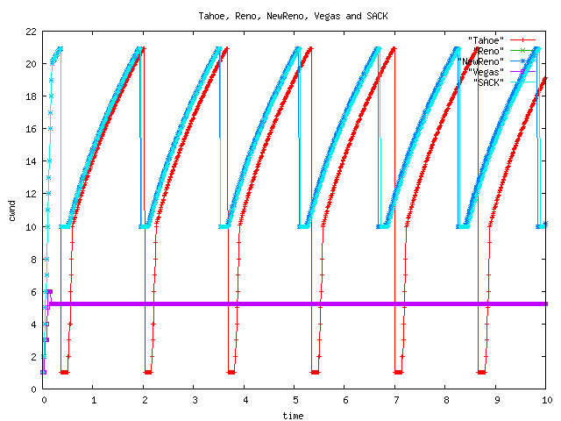
cwnd 值的變化
中興大學 資科所 NMLAB

Slide 46
topology
FTP0 Sink
FTP0 Source
n1
n0
10Mbps
r0
1Mbps
r1
10Mbps
1ms
20ms
1ms
n2
n3
FTP1 Source
FTP1 Sink
中興大學 資科所 NMLAB

Slide 47
AWK program (1/2) (q_len)
BEGIN {
highest_packet_id = -1;
packet_count = 0;
q_len = 0;
}
{
action = $1;
time = $2;
src_node = $3;
dst_node = $4;
type = $5;
flow_id = $8;
seq_no = $11;
packet_id = $12;
中興大學 資科所 NMLAB

Slide 48
AWK program (2/2) (q_len)
if (src_node == "2" && dst_node == "3") {
if (packet_id > highets_packet_id) {
hightest_packet_id = packet_id;
}
if (action == "+") {
q_len++;
print time, q_len;
}
if (action == "-" || action == "d") {
q_len--;
print time, q_len;
}
}
}
中興大學 資科所 NMLAB

Slide 49
Program (1/9)
if { $argc !=1 } {
puts "Usage:ns TCPversion.tcl TCPversion"
puts "Example:ns TCPversion.tcl [Tahoe|Reno|NewReno|Vegas|SACK]"
exit
}
set par1 [lindex $argv 0]
set ns [new Simulator]
set nd [open $par1.tr w]
$ns trace-all $nd
set f0 [open $par1-0 w]
set f1 [open $par1-1 w]
中興大學 資科所 NMLAB

Slide 50
Program (2/9)
proc finish {} {
global ns nd f0 f1 tcp tcp1 par1
puts [format "%s average throughput:%.1f Kbps" $par1 [expr [$tcp set ack_]*([$tcp set packetSize_])*8/1000/10]]
puts [format "%s average throughput:%.1f Kbps" $par1 [expr [$tcp1 set ack_]*([$tcp1 set packetSize_])*8/1000/10]]
$ns flush-trace
close $nd
close $f0
close $f1
exit 0
}
中興大學 資科所 NMLAB

Slide 51
Program (3/9)
proc record {} {
global ns tcp tcp1 f0 f1
set now [$ns now]
puts $f0 "$now [$tcp set cwnd_]"
puts $f1 "$now [$tcp1 set cwnd_]"
$ns at [expr $now+0.01] "record"
}
set n0 [$ns node]
set n2 [$ns node]
set r0 [$ns node]
set r1 [$ns node]
set n1 [$ns node]
set n3 [$ns node]
中興大學 資科所 NMLAB

Slide 52
Program (4/9)
$ns duplex-link $n0 $r0 10Mb 1ms DropTail
$ns duplex-link $n2 $r0 10Mb 1ms DropTail
$ns duplex-link $r0 $r1 1Mb 20ms DropTail
$ns duplex-link $r1 $n1 10Mb 1ms DropTail
$ns duplex-link $r1 $n3 10Mb 1ms DropTail
set queue 18
$ns queue-limit $r0 $r1 $queue
中興大學 資科所 NMLAB

Slide 53
Program (5/9)
if { $par1 == "Tahoe" } {
set tcp [new Agent/TCP]
set tcpsink [new Agent/TCPSink]
set tcp1 [new Agent/TCP]
set tcpsink1 [new Agent/TCPSink]
} elseif { $par1 == "Reno" } {
set tcp [new Agent/TCP/Reno]
set tcpsink [new Agent/TCPSink]
set tcp1 [new Agent/TCP/Reno]
set tcpsink1 [new Agent/TCPSink]
中興大學 資科所 NMLAB

Slide 54
Program (6/9)
} elseif { $par1 == "NewReno" } {
set tcp [new Agent/TCP/Newreno]
set tcpsink [new Agent/TCPSink]
set tcp1 [new Agent/TCP/Newreno]
set tcpsink1 [new Agent/TCPSink]
} elseif { $par1 == "SACK" } {
set tcp [new Agent/TCP/Sack1]
set tcpsink [new Agent/TCPSink/Sack1]
set tcp1 [new Agent/TCP/Sack1]
set tcpsink1 [new Agent/TCPSink/Sack1]
中興大學 資科所 NMLAB

Slide 55
Program (7/9)
} elseif { $par1 == "Vegas" } {
set tcp [new Agent/TCP/Vegas]
$tcp set v_alpha_ 1
$tcp set v_beta_ 3
set tcpsink [new Agent/TCPSink]
set tcp1 [new Agent/TCP/Vegas]
$tcp1 set v_alpha_ 1
$tcp1 set v_beta_ 3
set tcpsink1 [new Agent/TCPSink]
}
中興大學 資科所 NMLAB

Slide 56
Program (8/9)
$ns attach-agent $n0 $tcp
$ns attach-agent $n2 $tcp1
$ns attach-agent $n1 $tcpsink
$ns attach-agent $n3 $tcpsink1
$ns connect $tcp $tcpsink
$ns connect $tcp1 $tcpsink1
中興大學 資科所 NMLAB

Slide 57
Program (9/9)
set ftp [new Application/FTP]
$ftp attach-agent $tcp
set ftp1 [new Application/FTP]
$ftp1 attach-agent $tcp1
$ns at 0.0 "$ftp start"
$ns at 10.0 "$ftp stop"
$ns at 5.0 "$ftp1 start"
$ns at 10.0 "$ftp1 stop"
$ns at 0.0 "record"
$ns at 10.0 "finish"
$ns run
中興大學 資科所 NMLAB

Slide 58
Good Throughput
Tahoe
  Tahoe average throughput:896.0 Kbps
  Tahoe average throughput:44.0 Kbps
Reno
  Reno average throughput:900.0 Kbps
  Reno average throughput:43.0 Kbps
NewReno
  NewReno average throughput:765.0 Kbps
  NewReno average throughput:177.0 Kbps
中興大學 資科所 NMLAB

Slide 59
Good Throughput
Vegas
  Vegas average throughput:678.0 Kbps
  Vegas average throughput:298.0 Kbps
SACK
  SACK average throughput:895.0 Kbps
  SACK average throughput:51.0 Kbps
中興大學 資科所 NMLAB

Slide 60
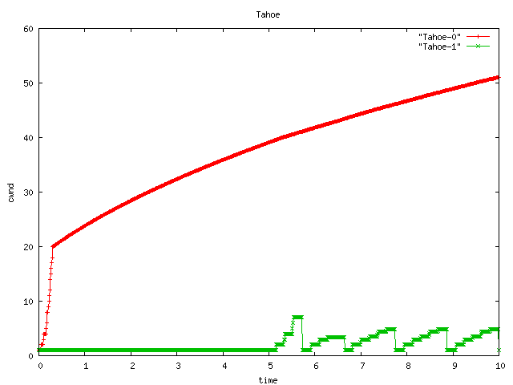
cwnd: Tahoe
中興大學 資科所 NMLAB

Slide 61

cwnd: Reno
中興大學 資科所 NMLAB

Slide 62
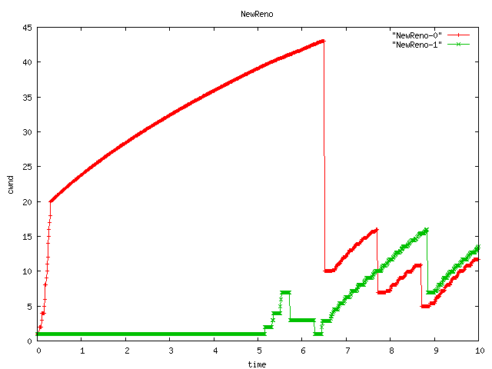
cwnd: NewReno
中興大學 資科所 NMLAB

Slide 63
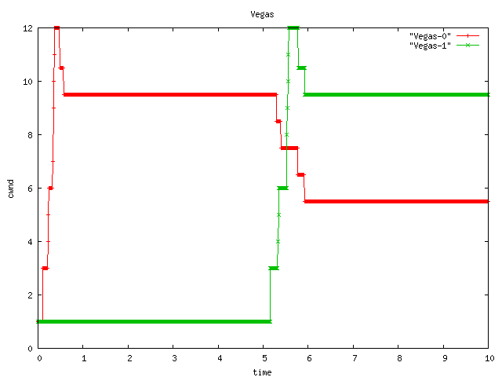
cwnd: Vegas
中興大學 資科所 NMLAB

Slide 64

cwnd: SACK
中興大學 資科所 NMLAB

Slide 65
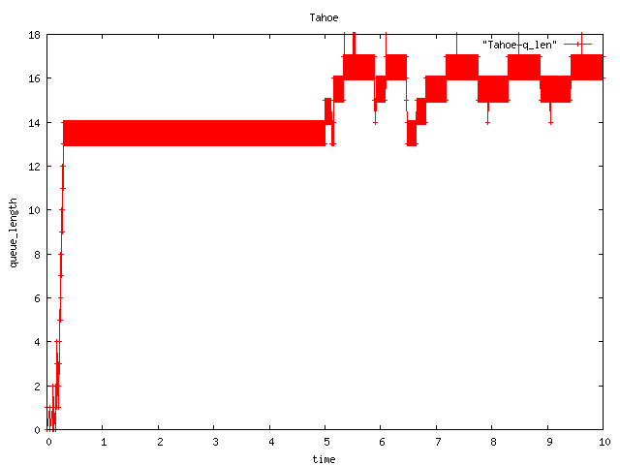
Queue Length: Tahoe
中興大學 資科所 NMLAB

Slide 66
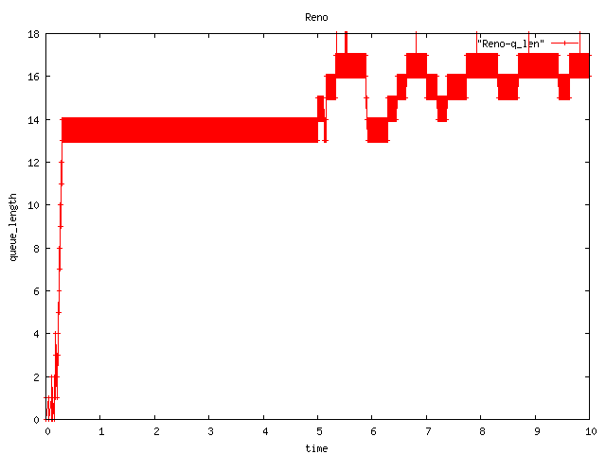
Queue Length: Reno
中興大學 資科所 NMLAB

Slide 67
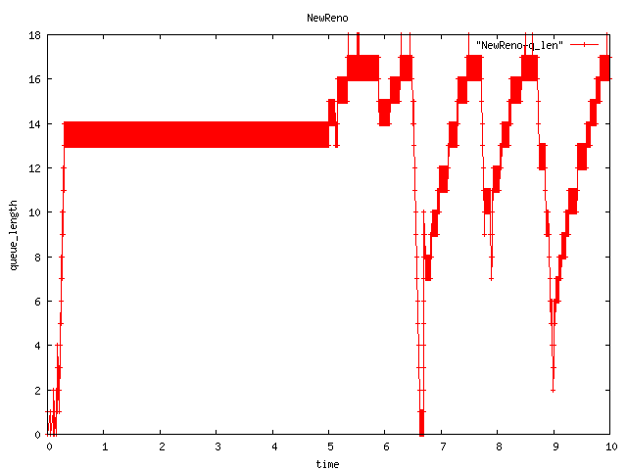
Queue Length: NewReno
中興大學 資科所 NMLAB

Slide 68
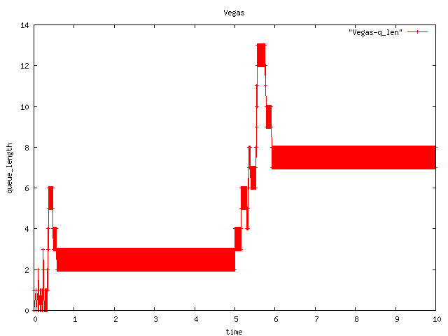
Queue Length: Vegas
中興大學 資科所 NMLAB

Slide 69
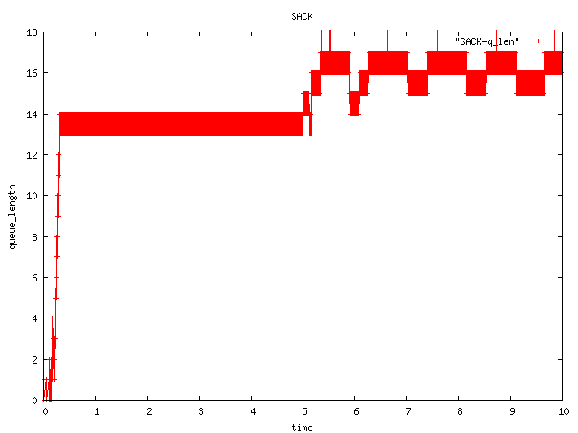
Queue Length: SACK
中興大學 資科所 NMLAB

